Slide 1
网络传输机制实验二
武庆华
wuqinghua@ict.ac.cn

Slide 2
主要内容
网络传输机制 实验二
数据发送与接收
TCP SOCK实现
实验内容

Slide 3
网络传输机制实验
网络传输机制实验目的
给定网络拓扑和节点配置，实现最基本的TCP数据收发功能，使得节点之间能够在无丢包网络环境中传输数据
10.0.0.1/24
10.0.0.2/24
Host 1
Host 2

Slide 4
数据接收和缓存
TCP协议栈收到数据包后，使用接收缓存来存储相应数据，供应用程序读取
使用环形缓存(ring buffer)来实现
接收缓存大小为recv_window
使用锁（pthread_mutex_t）来防止读写冲突
Application reads
TCP Stack writes
head
tail
Receiving Buffer

Slide 5
数据发送流程
发送包含数据的数据包
待发送数据全部存储于上层应用buffer中
如果对端recv_window允许，则发送数据
每次读取1个数据包大小的数据
min(data_len, 1500 - ETHER_HDR_SIZE - IP_HDR_SIZE - TCP_HDR_SIZE)
封装数据包，通过IP层发送函数，将数据包发出去

Slide 6
TCP协议栈数据收发主要操作
本实验不需要封装socket接口，只需实现底层的相关函数即可
int tcp_sock_read(struct tcp_sock *tsk, char *buf, int len);
int tcp_sock_write(struct tcp_sock *tsk, char *buf, int len);

Slide 7
TCP实现
实现数据传输
如何将数据封装到数据包并发送
收到数据和ACK时的相应处理
实现流量控制
通过调整recv_window来表达自己的接收能力
实现tcp_sock相关函数
类似socket函数，能够收发数据

Slide 8
TCP实验内容
运行给定网络拓扑(tcp_topo.py)
在节点h1上执行TCP程序
执行脚本(disable_arp.sh, disable_icmp.sh, disable_ip_forward.sh , disable_tcp_rst.sh)，禁止协议栈的相应功能
在h1上运行TCP协议栈的服务器模式 (./tcp_stack server 10001)
在节点h2上执行TCP程序
执行脚本(disable_arp.sh, disable_icmp.sh, disable_ip_forward.sh, disable_tcp_rst.sh)，禁止协议栈的相应功能
在h2上运行TCP协议栈的客户端模式，连接h1并正确收发数据 (./tcp_stack client 10.0.0.1 10001)
client向server发送数据，server将数据echo给client

Slide 9
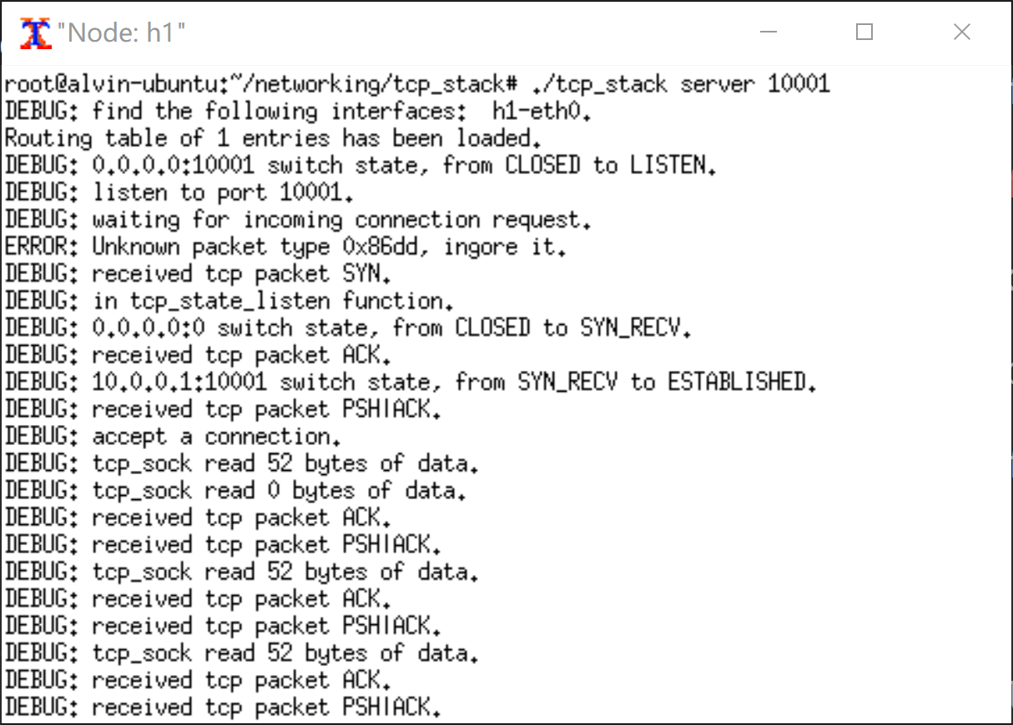
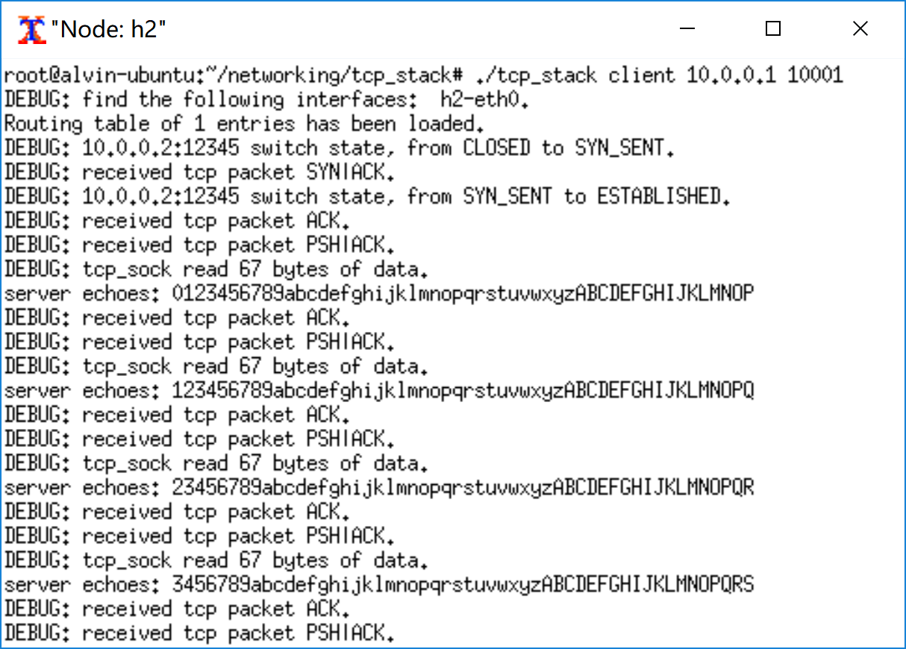
TCP实验效果

Slide 10
附件文件列表
tcp_apps.c # 能够进行收发数据的tcp sock apps

